Slide 1
Двойственные изображения
Заяц или утка?

Slide 2
Толерантность
Толерантность

Slide 3
Терпимость
доброжелательность
уважение чужого мнения

Slide 4
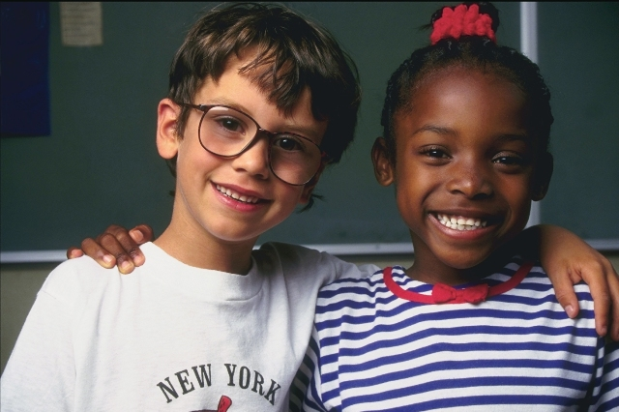
Жить в мире с собой и с другими

Slide 5
Толерантность
Толерантность

